Slide 1
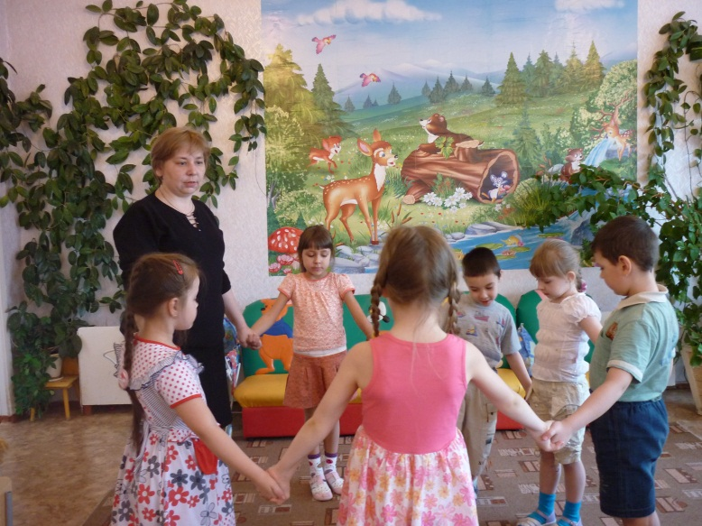
Логопедическая ритмика как средство коррекции

Slide 2
Логопедическая ритмика - вид активной терапии движениями. Она основана на взаимосвязи слова, музыки и движения, и в коррекции имеющихся нарушений в развитии детей с речевой патологией опирается на общие методологические основы логопедии, психотерапии, специальной психологии и педагогики.

Slide 3
Логоритмические средства приобретают свои специфические особенности в деле музыкального воспитания, но в основном они рассматриваются как лечебно-педагогический метод в нервно-психиатрических и логопедических учреждениях.
Использования логоритмических средств предполагает обязательное включение в них речевого материала. Введение слова позволяет создавать целый ряд упражнений, построенных не на музыкальном ритме, а на стихотворном, который способствует ритмичности движений.

Slide 4
Двигательно – речевыми средствами логопедической ритмики являются:
Упражнения на развитие фонационного дыхания;
Упражнения на развитие голоса;
Упражнения на развитие артикуляции и дикции;
Упражнения на развитие внимания;
Счетные упражнения;
Ритмические упражнения;
Пение;
Игровая деятельность.

Slide 5
Упражнения на развитие фонационного дыхания
Цель упражнений — способствовать нормализации деятельности периферических отделов речевого аппарата.
Упражнения на развитие дыхания помогают выработать правильное диафрагмальное дыхание, продолжительность выдоха, его силы и постепенности. Их можно сочетать с движениями рук, туловища, головы.
В упражнения на развитие дыхания включается речевой материал, произносимый на выдохе. Например, подняться на носки, руки потянуть вверх — вдох, опускаясь на полную ступню и ставя руки на поясе длительно тянуть сначала глухой звук [«с»] (или [««/»], [«ф»], [«х»]), затем гласные звуки изолированно и в различных сочетаниях, затем гласные в сочетании с согласными звуками. Далее —j на выдохе — произносить слова с открытыми слогами, закрытыми,, двухи трехсложные; фразы, состоящие из 3—4—5 слов. Удлинение фразы требует более длительного выдоха.

Slide 6
Упражнения на развитие голоса
Работа над голосом начинается с произношения на выходе гласных и согласных звуков. Упражнения проводятся с музыкальным сопровождением и без него. Гласные пропеваются с изменениями в высоте голоса. Если это упражнение сразу не получается, можно использовать «мурлыканье» или «гудение» (как звукоподражание кошке, гудку парохода), чтобы добиться изменения в высоте голоса. Сила голоса воспитывается при произнесении гласных более громким или более тихим голосом, с соответствующим усилением или ослаблением музыкального аккомпанемента. Длительность звучания голоса зависит от продолжительности выдоха.

Slide 7
Упражнения на развитие артикуляции и дикции
Работа над дикцией проводится с помощью дыхательных, голосовых и артикуляторных упражнений. Вначале под ритмическую музыку или счет педагога занимающиеся обозначают гласные немой артикуляцией, затем произносят на шепоте и громко, изолированно и в ряду из 2, 3, 4 гласных,, всего ряда. Далее на выдохе произносятся слоги, слова произносятся на шепоте со звуками и громко, четверостишья, пословицы, поговорки произносятся со сменой ударения и темпа речи.
К середине коррекционного курса дыхательные, голосовые и артикуляторные упражнения включаются в подвижные игры, игры драматизации, в ходьбу с замедлением, в упражнения с хлопками, счетом, пением.
В занятия по воспитанию дыхания, голоса и артикуляции включается пение и произношение междометий, которые экспрессивно окрашены, выражают эмоции, волевые побуждения человека — радость, боль, гнев, страх.

Slide 8
Упражнения на развитие внимания
Эти упражнения воспитывают быструю и точную реакцию на зрительные и слуховые раздражители, развивают все виды памяти: зрительную, слуховую, моторную. Занимающиеся учатся сосредотачиваться и проявляют волевые усилия.
Воспитывать внимание помогают слово, музыка, жест. Особенно широко используется музыка. Смена музыкальных отрывков, темпов, ритмов, контрастность регистров, характер и сила звука, форма музыкального произведения позволяют регулировать смену движений, составляющих упражнение, и привлекают внимание занимающихся к изменению музыки, а значит, — и движению.
Развитие слухового внимания и слуховой памяти начинаю с различения разнообразных шумовых звуков, затем идёт знакомство детей со звучащими игрушками, детскими музыкальными инструментами. Дошкольники учатся не только воспринимать высоту звука, ритм, темп музыки, но и проводят целостное восприятие музыкального произведения, определение общего настроения музыки, её жанры.

Slide 9
СЧЕТНЫЕ УПРАЖНЕНИЯ
Эти упражнения используются на логоритмических занятиях для организации поведения детей и взрослых при выполнении заданий, особенно сложных построений, серий движений.
В начале коррекционного курса счетные упражнения включаются в организационный момент: дежурный говорит, сколько детей (взрослых) пришло на занятие. Затем занимающиеся пересчитыва-ются по порядку, рассчитываются на первый и второй, первый, второй и третий и т.д., в зависимости от цели упражнения.
Счет помогает детям правильно встать парами, построиться в две колонны, в две шеренги, встать по трое, четверо и т.д.
Счетные упражнения включаются в зарядку.
Счетные упражнения проводятся и в стихотворной форме как сигнал для выполнения очередного упражнения.

Slide 10
РИТМИЧЕСКИЕ УПРАЖНЕНИЯ
Звучащий ритм служит для воспитания и развития у лиц с речевыми нарушениями чувства ритма в движении и для включения его в речь.
При логоритмическом воздействии на лиц с речевыми нарушениями необходимо учитывать данные онтогенеза в формировании музыкального ритма и чувства ритма в целом.
Детям различные ритмы целесообразно давать в форме игр, драматизации, подражаний. Содержание и формы драматизации должны соответствовать возрасту, общему развитию и двигательным возможностям детей. В младшем возрасте ритмы оформляются легкими движениями, производимыми сидя, стоя и в действиях.
В ритмическое упражнение обязательно включается речь. Работа над речью проводится комплексно: над звуком, мимикой, жестом, т.е. над всей просодией. Речевой материал можно разделить на три группы:
1. Движение со словом и жестом.
2. Называние действия группой участников или одним участником.
3. Диалоги, когда
а) говорит только один из участников, а второй, слушая, действует молча;
б) речевое общение ведется двумя участниками или группами.

Slide 11
ПЕНИЕ
Пение — сложный процесс звукообразования, в котором важна координация слуха и голоса, т.е. взаимодействие певческой интонации, слухового и мышечного ощущений.
Пение и движение на фоне музыки оказывают положительное действие на лиц с разного рода речевыми нарушениями. Органическим элементом песни является слово. Музыка и слово вырабатывают чувство организованности. Воспринимая последовательность, организованность мелодии и речи, он чувствует себя увереннее, в большей безопасности. Особенно важным лечебным средством является пение хором, Тексты Песен должны стимулировать интерес, возбуждать поющих, делать богаче их переживания. В таком психологическом состоянии уменьшаются отрицательные комплексы, а благодаря этому легче преодолеваются речевые затруднения.
Приступая к занятиям, педагог выясняет певческий диапазон занимающихся.
У занимающихся воспитывается певческая установка, т.е. правильная поза в пении.
При использовании пения в коррекционных целях следует придерживаться требований, имеющихся в логопедической работе с людьми, страдающими различными нарушениями речи: учитывать поэтапность в нормализации речи заикающихся; периоды щадящего режима у больных с органическими нарушениями голоса; наличие назализации у лиц с ринолалией.

Slide 12
Игровая деятельность
Игры в двигательной терапии можно использовать самостоятельно или в сочетании с различными ритмическими, логоритмическими, музыкально-ритмическими комплексами. Игры вносят разнообразие и эмоциональность в лечебные процедуры (при дизартриях, ринолалиях, афазиях). Игровой метод в виде лечебной процедуры находит все большее применение на практике. Соответственно психофизическому развитию дети легко поддаются воздействию посредством игр. Но у ребенка внимание неустойчивое, он с трудом задерживается на одном предмете длительное время, забывает правильно дышать или останавливает дыхание на некоторое время при выполнении двигательных заданий. Поэтому для детской практики не подходят игры со сложной методикой, с движениями, требующими большой затраты сил, быстроты и сложной координации.
Классификация игр в лечебной терапии зависит от многочисленных задач и условий, которым должна отвечать игра в процессе лечения. Цели и задачи ее различны.

Slide 13
Так, игры забавного, отвлекающего характера рассеивают внимание, развлекают; специально направленные игры улучшают работу во время процедуры (организующие игры), решают некоторые терапевтические задачи (игры подготовительного характера или игры целенаправленного, терапевтического характера, например корригирующие осанку при детском церебральном параличе у детей с дизартрией); игры успокаивающего характера полезны детям и взрослым при заикании и с различными нервно-психическими заболеваниями; игры с преимущественным участием верхних или нижних конечностей для их развития.
На логоритмических занятиях полезно использовать игры-драматизации стихотворного или прозаического текстов на самые различные темы и сюжеты. Движениями, пантомимикой, мимикой, выразительной речью играющие передают содержание игры и образов. Игры-драматизации проводятся с музыкальным сопровождением в течение всей игры (или музыка дается как аккомпанемент к отдельным частям ее) и без музыкального сопровождения. Эти игры представляют интерес для разных возрастов: усложняются, в зависимости от возраста и этапа коррекционной работы, речевой материал игры и двигательное оформление образа.

Slide 14
Музыкально-двигательная деятельность, как никакая другая, помогает общению детей не только с музыкой, но и друг с другом. Она учит детей видеть движения других, оценивать их в соответствии с восприятием музыкально-двигательных образов. При этом у детей воспитывается способность не только содействовать, но и сопереживать действиям друг друга, коллективному действию.
Гармоничное сочетание музыки, движения и художественного слова вместе с развитием детского творчества даёт положительные результаты. Ребёнок осознаёт свои возможности, чувствует, что может проявить себя в любом виде деятельности, привыкает к мысли, что любое проявление творчества находит поддержку со стороны сверстников и взрослых.

